Slide 1

Selección automática de casos de prueba con aprendizaje de la medida de calidad
Autor: Marcel Ernesto Sánchez Aguilar
Tutores: MsC. Ludwig Leonard Méndez, Lic. Carlos Fleitas Aparicio

Slide 2
Introducción
Es necesario comprender algunos aspectos presentes en el título de la tesis
Casos de prueba: muestra representativa de un conjunto de casos posibles para evaluar un programa
Aprendizaje: son algoritmos que permiten mejorar el rendimiento con la experiencia adquirida. Son algoritmos y heurísticas de inducción de conocimiento

Slide 3
Contexto del problema
El problema surge durante la confección y revisión de los exámenes de programación en la facultad de Matemática y Computación de la Universidad de La Habana
Dichos exámenes se realizan de forma semi-automática
En ellos intervienen las soluciones de los estudiantes, un probador automático y un conjunto de casos de prueba
Este conjunto se genera de forma manual por los profesores de la asignatura. Es un proceso para nada trivial
Se necesita ser abarcador y obtener una muestra representativa, pues una mala confección se traduce en una mala evaluación

Slide 4
Alternativa a esta problemática
Aspectos a destacar
Muchas veces se conoce de antemano qué es una buena solución pese a no ser perfecta
Resolver un problema es generalmente más fácil que generar un conjunto de casos de prueba

Slide 5
Planteamiento del problema
Seleccionar un subconjunto representativo de casos de prueba a partir de un conjunto de casos y dadas una función objetivo e implementaciones modelos de cada nota esperada como criterios de calidad.
Definición del problema
El problema puede resolverse recorriendo todos los subconjuntos de casos de prueba y devolviendo el mejor
El espacio de búsqueda es muy extenso o infinito
Por las características mencionadas este problema, puede ser interpretado como uno de Optimización Combinatoria

Slide 6
Optimización Combinatoria
Ejemplos de problemas: El viajante, N-reinas, Ciclo Hamiltoniano en un grafo
Son escenarios donde los algoritmos convencionales no resuelven el problema de forma satisfactoria
Alternativas: algoritmos heurísticos y metaheurísticas
Heurística
Técnica o procedimiento informal para la resolución de problemas
Metaheurística
Procedimiento que guía una heurística subordinada y combina de forma inteligente distintos conceptos para explorar y explotar adecuadamente el espacio de búsqueda

Slide 7
Optimización Combinatoria
Principales propuestas de solución
Hiperheurísticas. Métodos que inteligentemente controlan la selección de la heurística subordinada que debiera ser aplicada
Algoritmos aproximados. Son aquellos que computan una solución factible para un problema de optimización utilizando un factor de aproximación (cota)
Metaheurísticas

Slide 8
Tipos de métodos heurísticos
Existen muchos métodos heurísticos con comportamientos y objetivos diferentes, pero similares en cuanto al tipo de idea a seguir. Estos se clasifican en:
Métodos de Descomposición
Métodos Inductivos
Métodos de Reducción
Métodos Constructivos
Métodos de Búsqueda Local

Slide 9
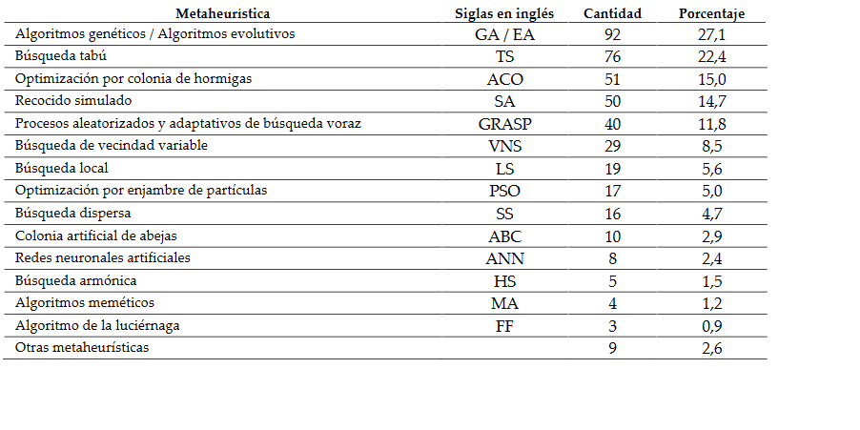
Metaheurísticas
Tendencias al uso de las metaheurísticas en artículos
Tomado de M. M. Gómez, “Las metaheurísticas: tendencias actuales y su aplicabilidad en la ergonomía”

Slide 10
Greedy Randomized Adaptive Search Procedures (GRASP)
Técnica de muestreo aleatorio iterativo
Tiene la invariante de proporcionar una solución factible en cada iteración
Idea general
Construye una solución a través de una función golosa
Aplica una búsqueda local con la esperanza de encontrar una mejora
Repetir el proceso

Slide 11
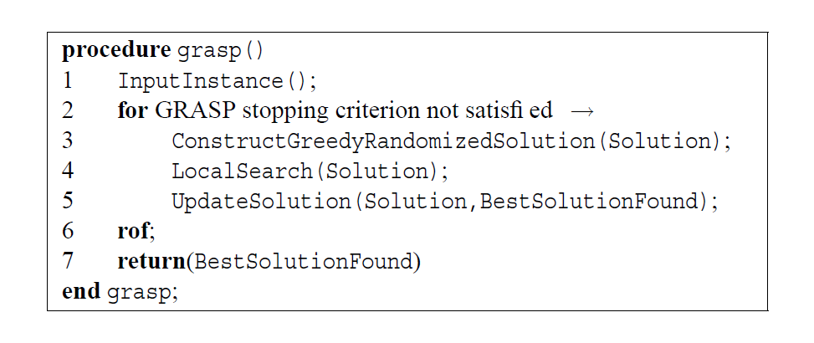
GRASP. Esquema General
Criterios de parada
Alcanzar el número máximo de iteraciones especificadas
No es posible mejorar la solución

Slide 12
Algoritmo Genético
Mantiene un conjunto de soluciones codificadas que hacen una analogía con los cromosomas
Cada una de estas, tendrá asociada un valor de aptitud como métrica de su valor en la solución del problema
Atendiendo a ese valor se tendrán más o menos oportunidades de “reproducción”
La reproducción en este algoritmo se realiza mediante:
Copia: Un determinado número de individuos pasa sin sufrir ninguna variación directamente a la siguiente etapa.
Cruce: Se genera una descendencia a partir del mismo número de individuos (generalmente 2) de la etapa anterior

Slide 13
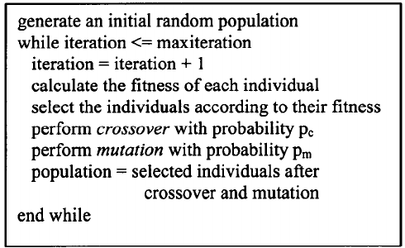
Algoritmo Genético. Esquema General
Criterios de parada
Se ha alcanzado una población con individuos lo suficientemente buenos para darle solución al problema
Ha convergido la población
Se ha alcanzado el número de generaciones (iteraciones) especificado

Slide 14
Ventajas
GRASP
Idea general de rápida implementación
Alto índice de explotación de la solución inicial
Rápida convergencia a una solución final
Genético
Alto índice de exploración
La definición de operadores puede evitar el estancamiento local
Pudiera converger a un óptimo global

Slide 15
Desventajas
GRASP
Pudiera estancarse en un óptimo local
Bajo índice de exploración
Genético
Implementación compleja
Puede demorar en converger

Slide 16
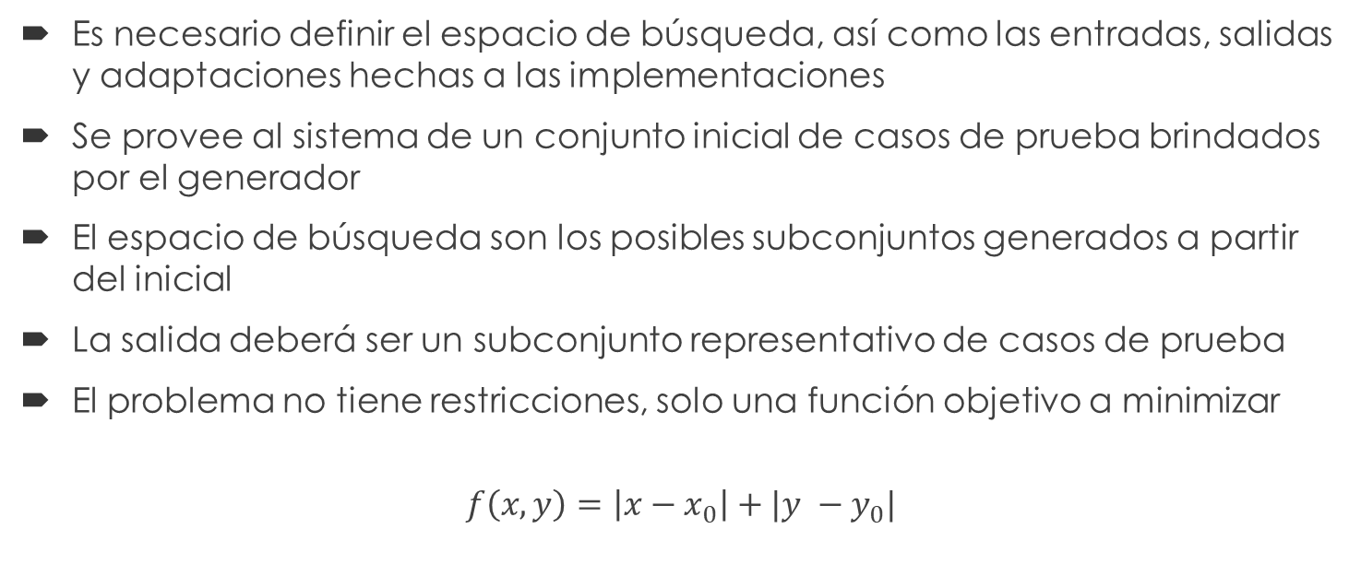
Diseño de la propuesta
Es necesario definir el espacio de búsqueda, así como las entradas, salidas y adaptaciones hechas a las implementaciones
Se provee al sistema de un conjunto inicial de casos de prueba brindados por el generador
El espacio de búsqueda son los posibles subconjuntos generados a partir del inicial
La salida deberá ser un subconjunto representativo de casos de prueba
El problema no tiene restricciones, solo una función objetivo a minimizar
$$f\left(x,y\right)=\left|x−x_{0}\right|+|y −y_{0}|$$

Slide 17
Adaptaciones hechas a GRASP
La búsqueda local será el proceso de obtención de candidatos
Se define un caso de prueba como candidato si al eliminarlo, mejora la evaluación de la función objetivo
En cada iteración se selecciona un candidato aleatorio y se elimina
Se repite este proceso mientras sea posible

Slide 18
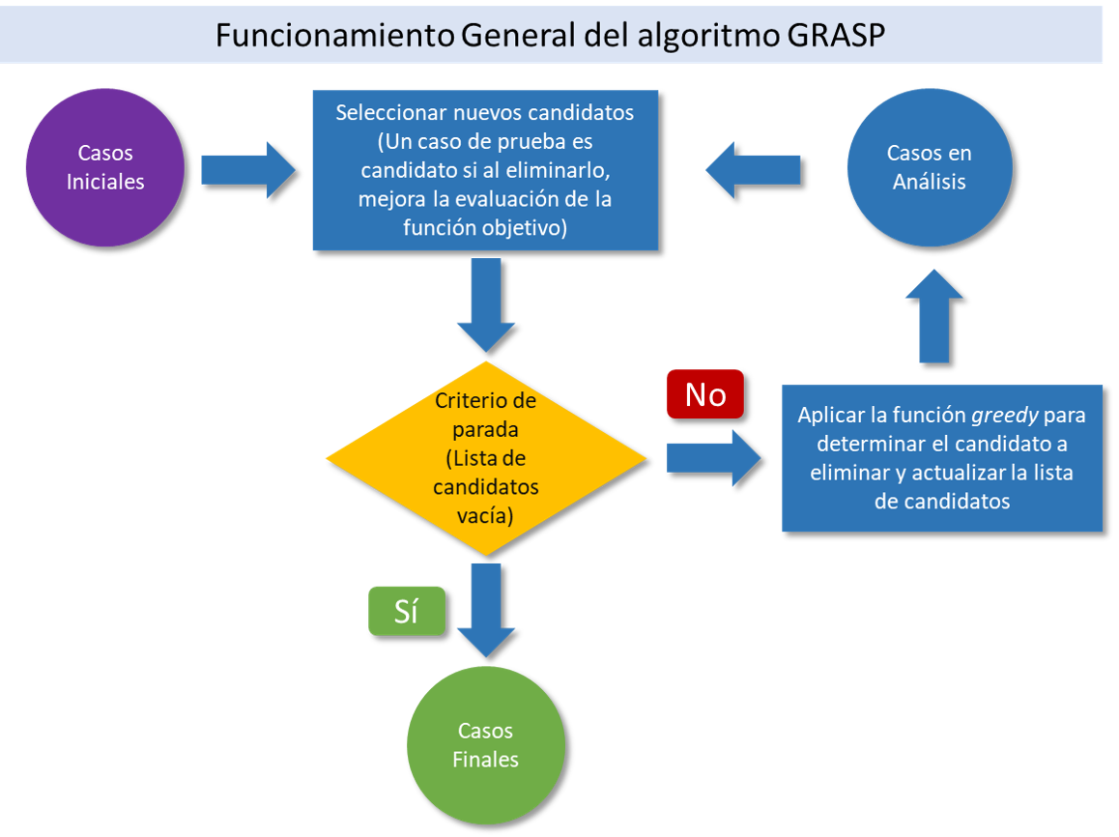

Slide 19
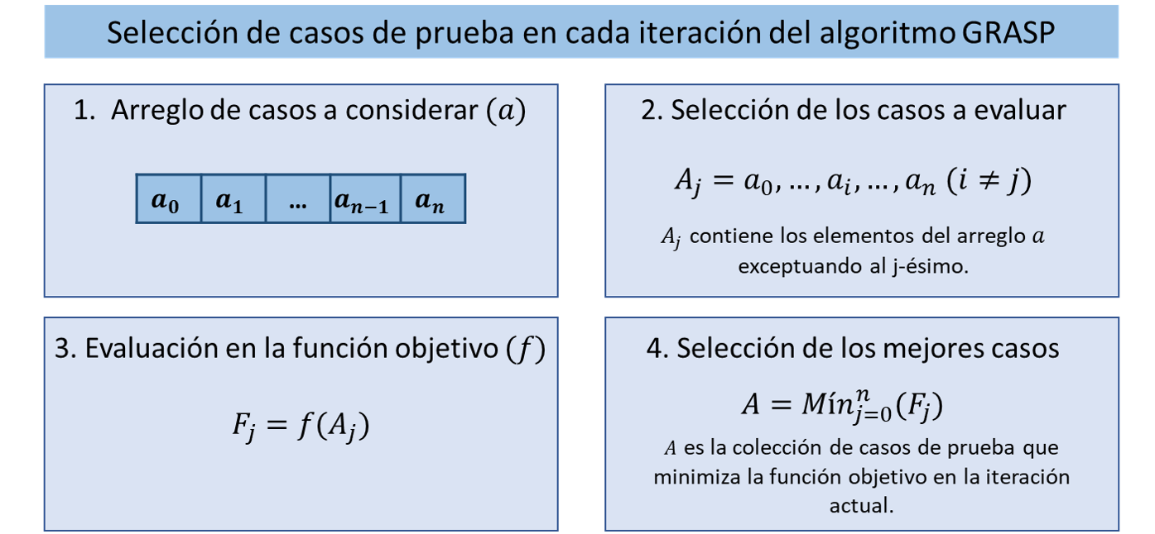

Slide 20
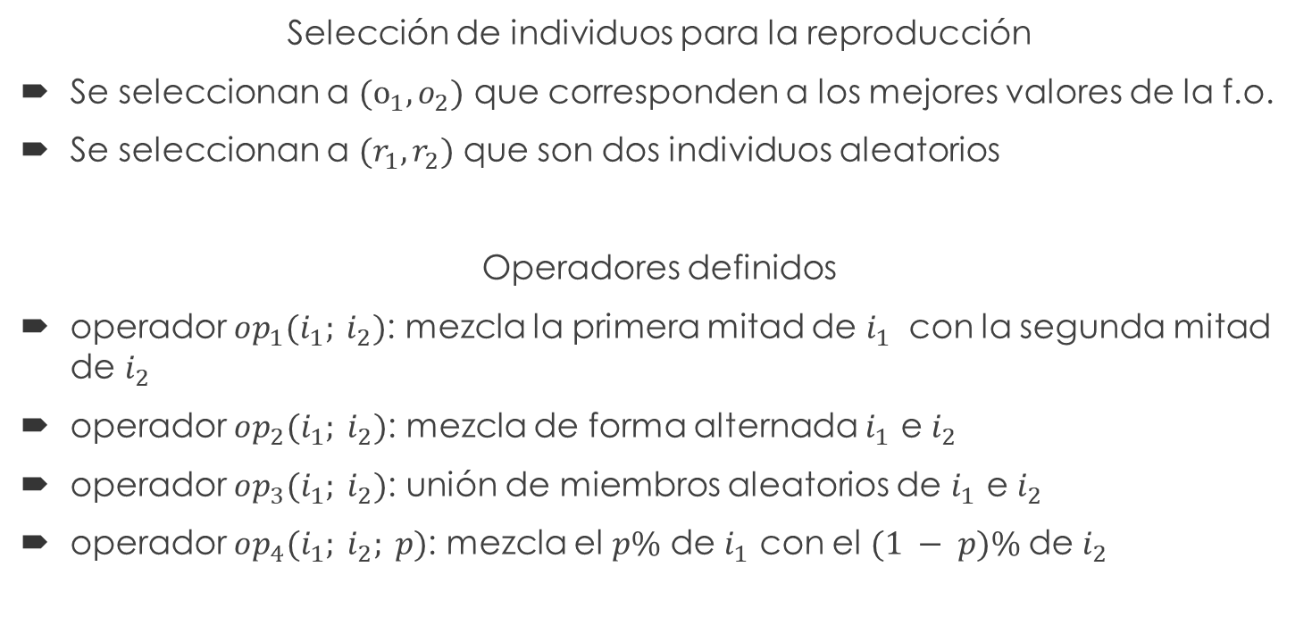
Adaptaciones hechas al algoritmo genético
Selección de individuos para la reproducción
Se seleccionan a ${(o}_{1},o_{2})$ que corresponden a los mejores valores de la f.o.
Se seleccionan a ${(r}_{1},r_{2})$ que son dos individuos aleatorios
Operadores definidos
operador $op_{1}(i_{1}; i_{2})$: mezcla la primera mitad de $i_{1}$ con la segunda mitad de $i_{2}$
operador $op_{2}(i_{1}; i_{2})$: mezcla de forma alternada $i_{1}$ e $i_{2}$
operador $op_{3}(i_{1}; i_{2})$: unión de miembros aleatorios de $i_{1}$ e $i_{2}$
operador $op_{4}(i_{1}; i_{2}; p)$: mezcla el $p\%$ de $i_{1}$ con el $(1 − p)\%$de $i_{2}$

Slide 21
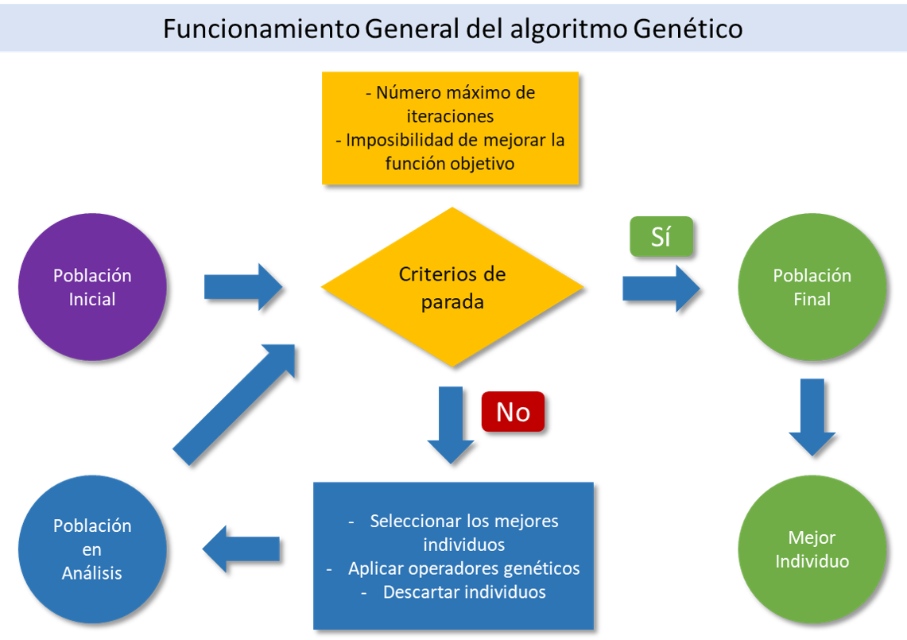

Slide 22
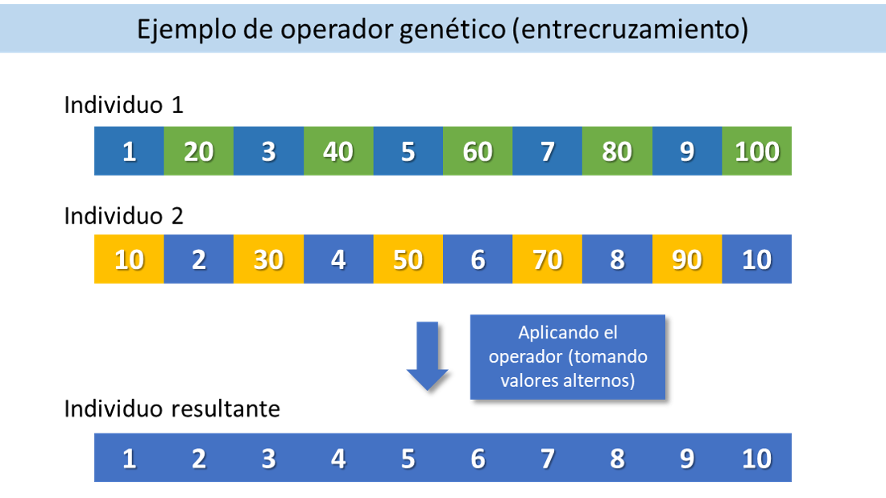

Slide 23
Problema de prueba 1
Multiplicación de polinomios
Se recibe como entrada un conjunto de parejas de polinomios brindados por el generador
Se definen los porcientos esperados por las soluciones de muestra
Nota: Este problema fue aplicado como primer examen de programación en el curso 2015-2016

Slide 24
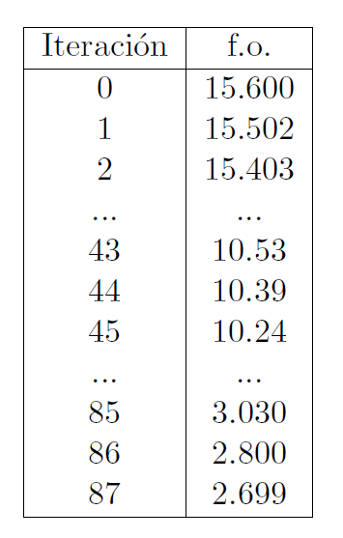
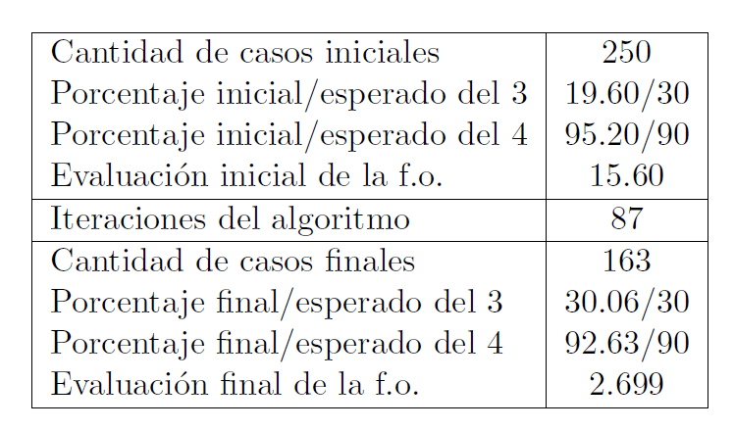
Problema 1. Resultados obtenidos con GRASP
Ajustes realizados
Valor de la f.o. según las iteraciones

Slide 25
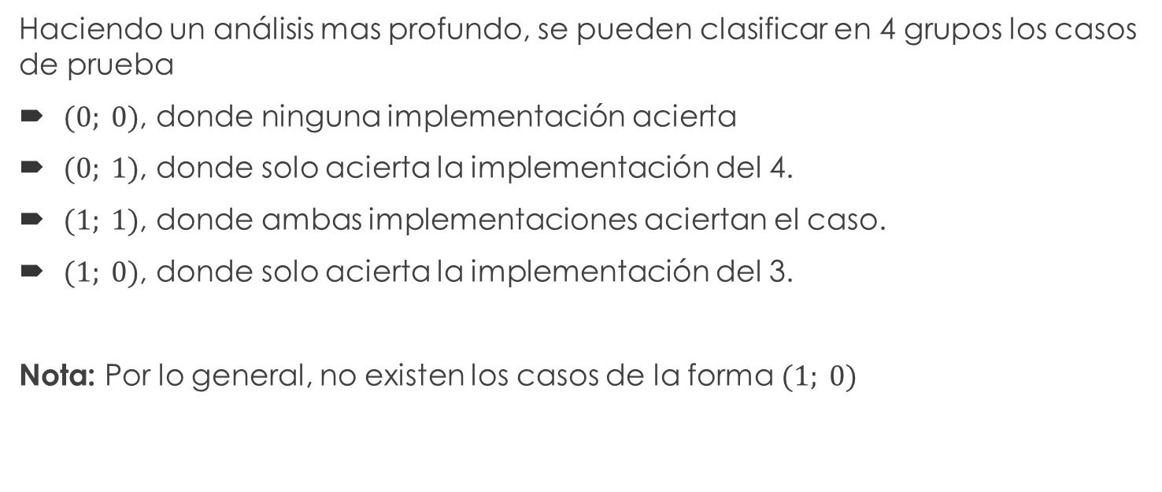
Análisis de los resultados
Haciendo un análisis mas profundo, se pueden clasificar en 4 grupos los casos de prueba
$(0; 0)$, donde ninguna implementación acierta
$(0; 1)$, donde solo acierta la implementación del 4.
$(1; 1)$, donde ambas implementaciones aciertan el caso.
$(1; 0)$, donde solo acierta la implementación del 3.
Nota: Por lo general, no existen los casos de la forma $(1; 0)$

Slide 26
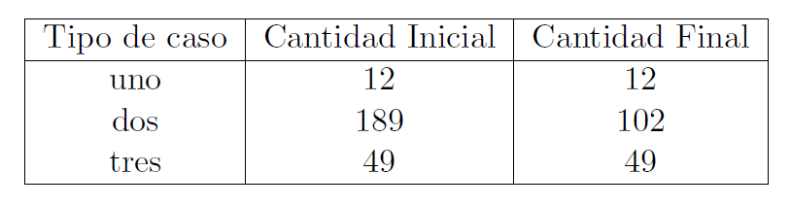
Invariante de los tipos de casos

Slide 27
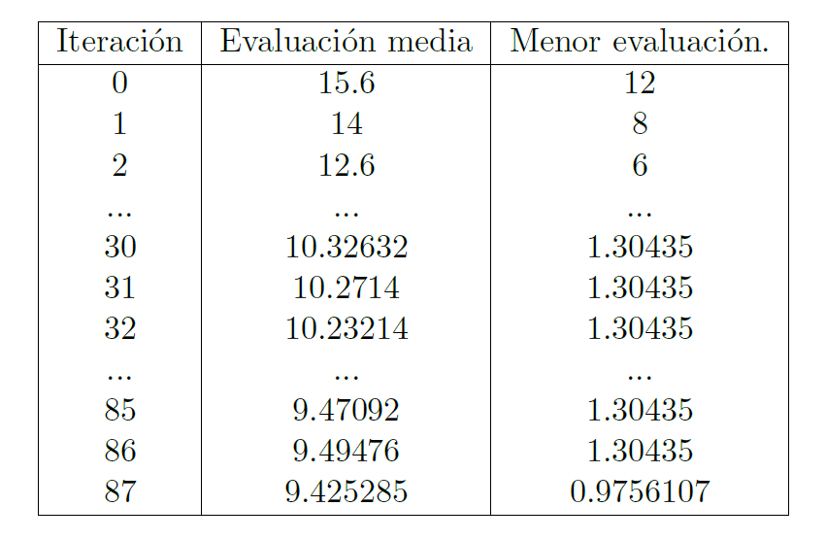
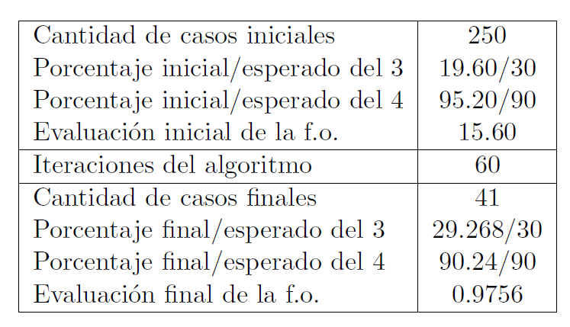
Problema 1. Resultados obtenidos con Genético
Valor de la f.o. según las iteraciones
Ajustes realizados

Slide 28
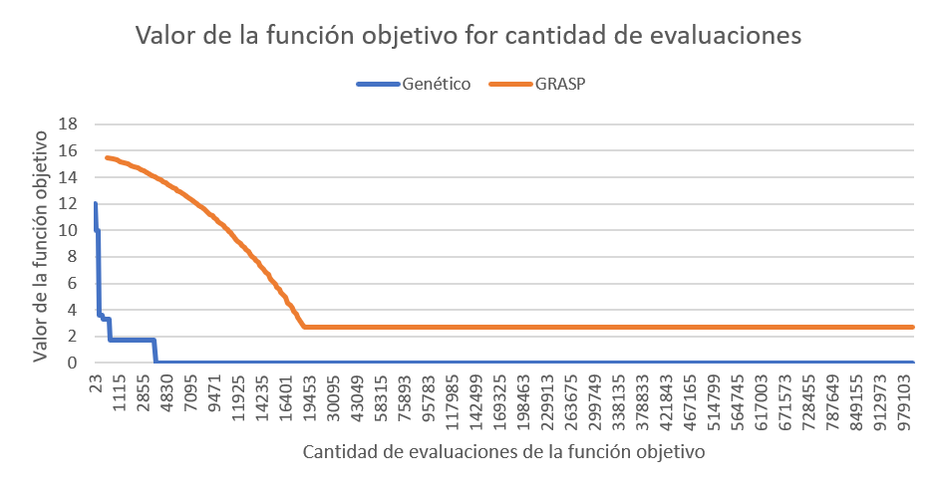

Slide 29
Problema de prueba 2
Anagramas
La entrada esta vez fue una palabra
Se redefinieron los porcientos de ajuste
Se utilizaron exámenes reales de los estudiantes para comprobar el rendimiento de la propuesta
Nota: Este problema fue aplicado como primer examen de programación en el curso 2018-2019

Slide 30
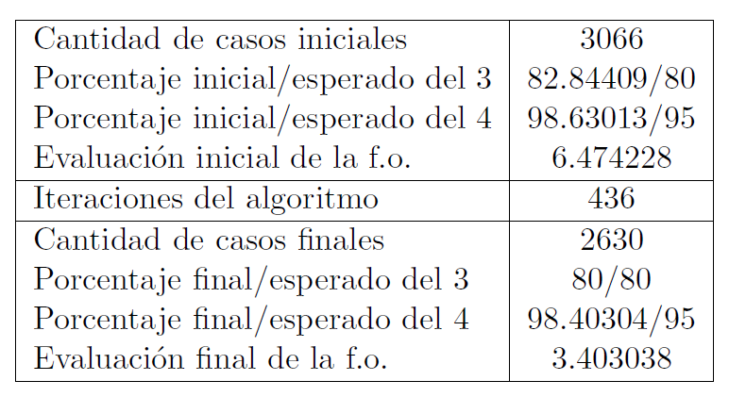
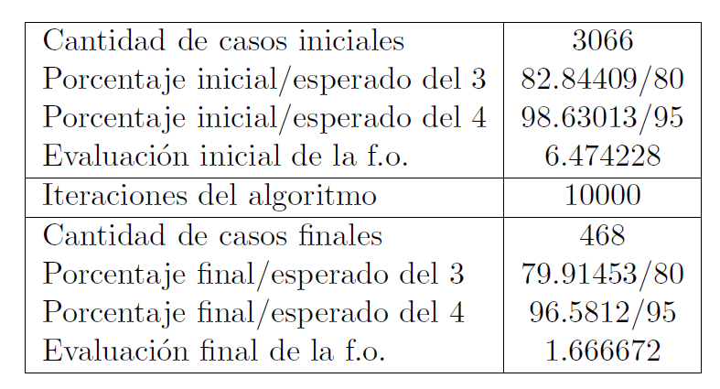
Resultados en Anagramas
Ajustes con GRASP
Ajustes con Genético

Slide 31
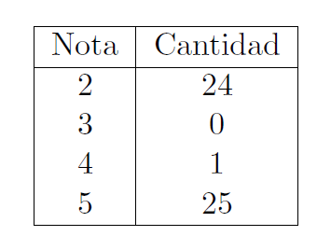
Principales anotaciones
Alto número de casos finales resultantes de aplicar GRASP
Alto número de iteraciones aplicadas con Genético
Buena reducción de la función objetivo resultante de ejecutar Genético
Notable rendimiento con genético al usarlo en una calificación real
Notas de los estudiantes obtenidas en Anagramas

Slide 32
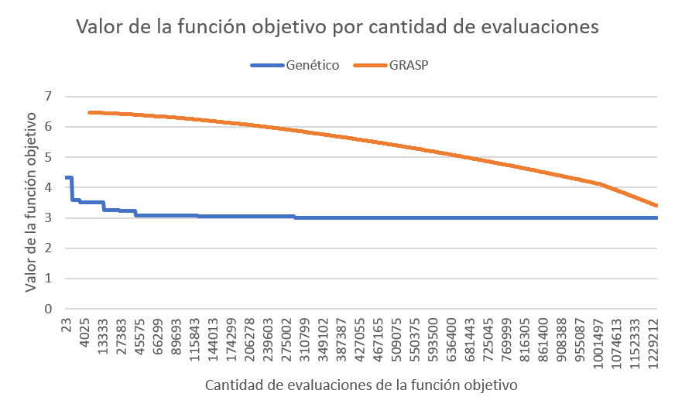

Slide 33
Conclusiones
Rápida convergencia con genético
Quedó en evidencia el bajo índice de exploración de GRASP
Buena efectividad con genético al no presentar error en las soluciones de Anagramas
En caso de que se pueda contar con un margen de error, se recomienda usar GRASP por las bondades de implementación
Si se espera una solución tan cercana al óptimo como sea posible, intentarlo con genético

Slide 34
Recomendaciones y Trabajos Futuros
Recomendaciones
Hacer variaciones a los algoritmos implementados
Añadir nuevos algoritmos
Decidir según el entorno, cuál metaheurística aplicar
Hacer un análisis más profundo de los operadores genéticos aplicados
Trabajos Futuros
Hacer más extensible la calificación con notas
La generación automática de casos de prueba

